Slide 1
Aktualnosti o poučevanju RIN
Matija Lokar
Fakulteta za matematiko in fiziko
Univerza v Ljubljani

Slide 2
O čem bo (morda) govora
Posvet v Državnem Svetu
Novi Pišek
Gradiva za RIN
Izzivi poučevanja RIN v OŠ in SŠ
Projekt NAPOJ MINUT

Slide 3
Viri slik
Osebni arhiv
https://www.pngitem.com/middle/JRRmob_clip-art-sad-faces-clipart-sad-face-hd/
https://commons.wikimedia.org/wiki/File:Help_required.jpg
https://unsplash.com/photos/c2R04b1xqrQ
https://unsplash.com/photos/D7OYAmHGDRI
https://unsplash.com/photos/Q_LiPtuYv1Y

Slide 4
Bo RIN obvezen, samostojni predmet v OŠ SŠ …
Prepričevanje prepričanih

Slide 5
delna Kronologija zadnjih par let
Ustanovitev Strokovne delovne skupine za analizo prisotnosti vsebin računalništva in informatike v programih osnovnih in srednjih šol ter za pripravo študije o možnih spremembah (RINOS), 16. 8. 2016
Posvet o poučevanju računalništva in informatike (RIN), SAZU, 1. 12. 2017 https://www.sazu.si/events/5a25516ac153ea56172aa425
Snovalci digitalne prihodnosti ali le uporabniki? - Poročilo RINOS, april 2018
Ponovno imenovanje RINOS, 21. 3. 2019
Ministru predstavljen akcijski načrt uvajanja obveznega predmeta RIN vključno s finančno konstrukcijo: pričetek izvajanja obveznega predmeta, šolsko leto 20222/23, september 2019
Sklepa MIZŠ, 10. 10. 2019
Sklep 1: Zavod za šolstvo RS in Center za poklicno izobraževanje, do 12. 11. 2019 pripravita terminski načrt s postopkovnikom, ki bo usklajen z Direktorati na MIZŠ.
Sklep 2: MIZŠ, do 12.11. skliče delovni sestanek na katerem se preuči različne možnosti za umestitev novega predmeta v predmetnike OŠ in SŠ.

Slide 6
delna Kronologija zadnjih par let
Center RS za poklicno izobraževanje, Sporoči, da so pripravili metodologijo in terminski načrt. 8. 11. 2019
Digitalna koalicija Slovenije, Poziv vladi RS za digitalizacijo Slovenije, da se do leta 2022 vsem državljanom Slovenije sistemsko omogoči pridobivanje temeljnih znanj računalništva in informatike vključno z obveznim predmetom v osnovni in srednji šoli, ker so digitalna znanja in kompetence osrednja znanja za digitalno družbo 21. stoletja, kot tudi napotuje dokument EU »Digital Education Action Plan (2021-2027)«. 20. 10. 2020
Komisija Državnega sveta za kulturo, znanost, šolstvo in šport, Sklep: Komisija poziva Vlado, da v okviru sredstev za digitalni prehod in krepitev digitalnih kompetenc (2.8.1 Komponenta 1) takoj začne aktivnosti za oblikovanje in umestitev samostojnega obveznega predmeta računalništvo in informatika v celotno vertikalo osnovnega in srednjega izobraževanja. Takoj naj začne s pripravo programov strokovnega izobraževanja učiteljev osnovnih in srednjih šol iz računalništva in informatike ter v sodelovanju z univerzami, še posebej s pedagoškimi fakultetami, pripravi nadgradnjo študijskih programov. 31. 3. 2021
Vključeno v Mnenje k Osnutku Predloga Načrta za okrevanje in odpornost, DS, 22. 4. 2021
Digitalne kompetence nas naučijo držati pero, računalništvo in informatika nas uči pisati zgodbe - Poročilo RINOS. maj 2021

Slide 7
delna Kronologija zadnjih par let
Ukrep Strateškega sveta za digitalizacijo, uvedba obveznega predmeta RIN v srednje in osnovne šole https://www.gov.si/novice/2021-06-22-40-ukrepov-za-cetrto-desetletje-samostojne-drzave/
Vlada RS, Vlada potrdila prvi paket ukrepov Strateškega sveta za digitalizacijo https://www.gov.si/novice/2021-06-17-82-redna-seja-vlade-republike-slovenije/ https://www.gov.si/assets/vlada/Seja-vlade-SZJ/2021/06-2021/sevl82.docx 17. 6. 2021
Skupni dopis "Uvedba obveznega predmeta računalništva in informatike", UL FRI, UM FERI, UP FAMNIT. 19. 7. 2021
Strokovni sveta RS za splošno izobraževanje
SKLEP 8: Strokovni svet RS za splošno izobraževanje poziva Ministrstvo za izobraževanje, znanost in šport, da naredi ključne korake za izvajanje ciljev iz poročila strokovne delovne skupine (RINOS) z upoštevanjem poudarkov iz razprave. 21. 10. 2021
Okvir računalništva in informatike od vrtca do srednje šole - Poročilo RINOS, januar 2022
Informatics education at school in Europe, Eurydice report: Slovenija je ena od štirih držav brez obveznega predmeta z vsebinami RIN in po reformah v državah EU bo edina, september 2022
Ministrstvo za javno upravo, Partnerstvo za spremembe. Uvedba obveznega predmeta Računalništvo in informatika v osnovne in srednje šole - da bomo snovalci naše prihodnosti (Univerza v Ljubljani, Fakulteta za računalništvo in informatiko). 9. 11. 2022

Slide 8
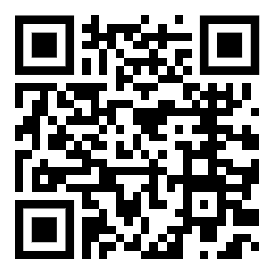
Državni svet, 22. 11. 2022
https://www.youtube.com/watch?v=I6Hll4RazYg

Slide 10
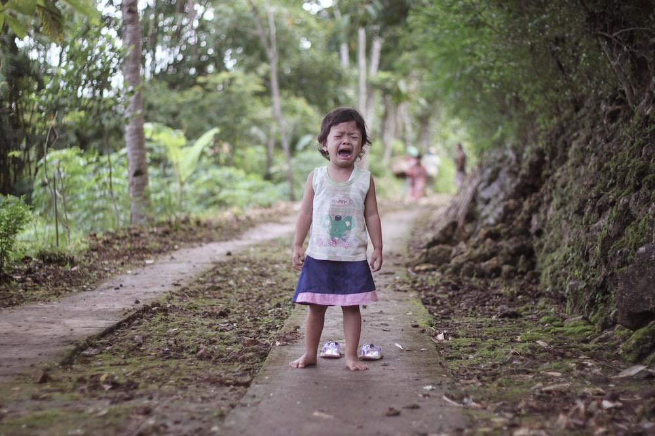

Slide 11
Novi Pišek

Slide 12
SPLETNA STORITEV PIŠEK
http://pišek.acm.si

Slide 13
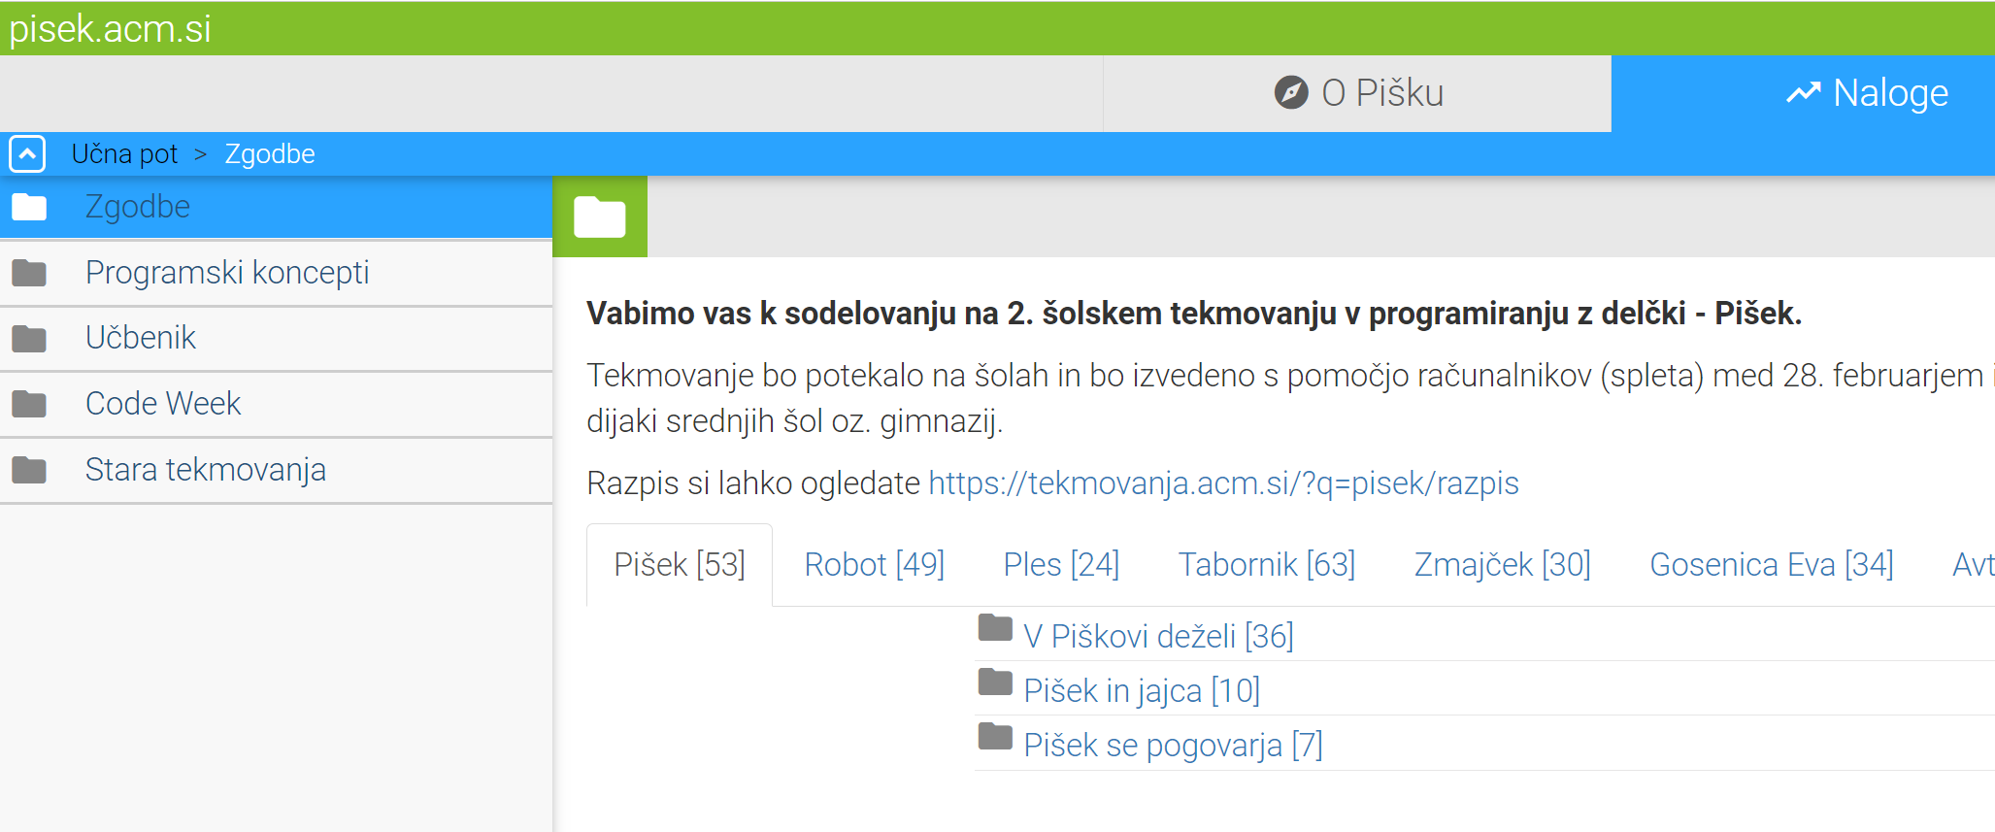
Spletna storitev za pomoč pri poučevanju programiranja z uporabo programiranja z delčki Prosto dostopna na https://pisek.acm.si in https://pišek.acm.si Omogoča avtomatsko ocenjevanje sestavljenih programov

Slide 14
ZBIRKA NALOG
Preko 500 problemov različnih težavnostnih stopenj

Slide 15
Platforma za tekmovanje

Slide 16
Tekmovanje ACM v programiranju z delčki Pišek
https://tekmovanja.acm.si/?q=pisek/razpis
med 28. februarjem in 14. marcem 2023
Dodatna pojasnila: pisek@acm.si (in sedaj )

Slide 17
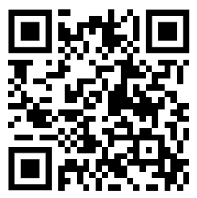
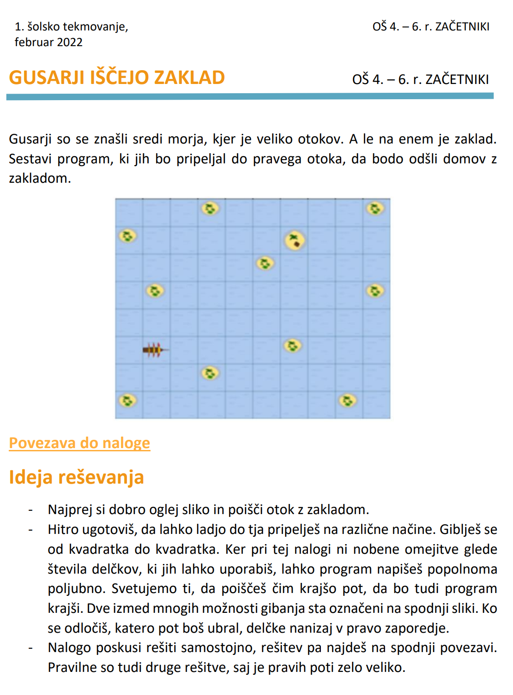
Brošure

Slide 18
Projekt prenove Piška
januar - junij 2023
Selitev v Slovenijo (au revoir France)
Nove naloge, drugačna razporeditev
AAI prijava
Poenotenje vmesnika
Iskalnik po konceptih, težavnosti, tipu naloge …

Slide 19
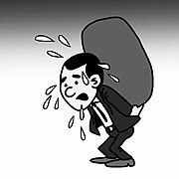
Na pomoč!
Ideje, želje, opažanja, predlogi …
pisek@acm.si
Matija.Lokar@fmf.uni-lj.si

Slide 20
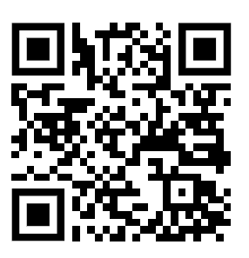
Gradiva
https://lusy.fri.uni-lj.si/ucbenik/

Slide 21
https://lusy.fri.uni-lj.si/ucbenik/
Želje - kaj bi rad(a) da kdo pripravi
Poznam in menim, da spada sem
Matija.Lokar@fmf.uni-lj.si

Slide 22
IZZIVI POUČEVANJA RIN v OŠ in SŠ
Spletni seminarji v sklopu pobude NAPOJ

Slide 23
Namen
Grajenje skupnosti učiteljev računalniških predmetov in tistih, ki jih zanima poučevanje računalništva (in/ali uporaba računalništva pri poučevanju)
Pogovor o strokovnih temah
Osveževanje znanja
Razširjanje znanja
O načinih poučevanja

Slide 24
"The quality of an education system cannot exceed the quality of its teachers."
Barber, M., Mourshed, M. (2007), How the world's best-performing schools systems come out on top

Slide 25
Pobuda učiteljev
2016
Načrtovanje poučevanja Algoritmov in Programiranja ter OrganizaciJa skupnosti
Osnovna ideja: vsi, ki poučujemo računalništvo in informatiko, se redno srečujemo in med sabo izmenjujemo znanje, gradiva in izkušnje pri poučevanju računalniških predmetov.
različne dejavnosti …

Slide 26
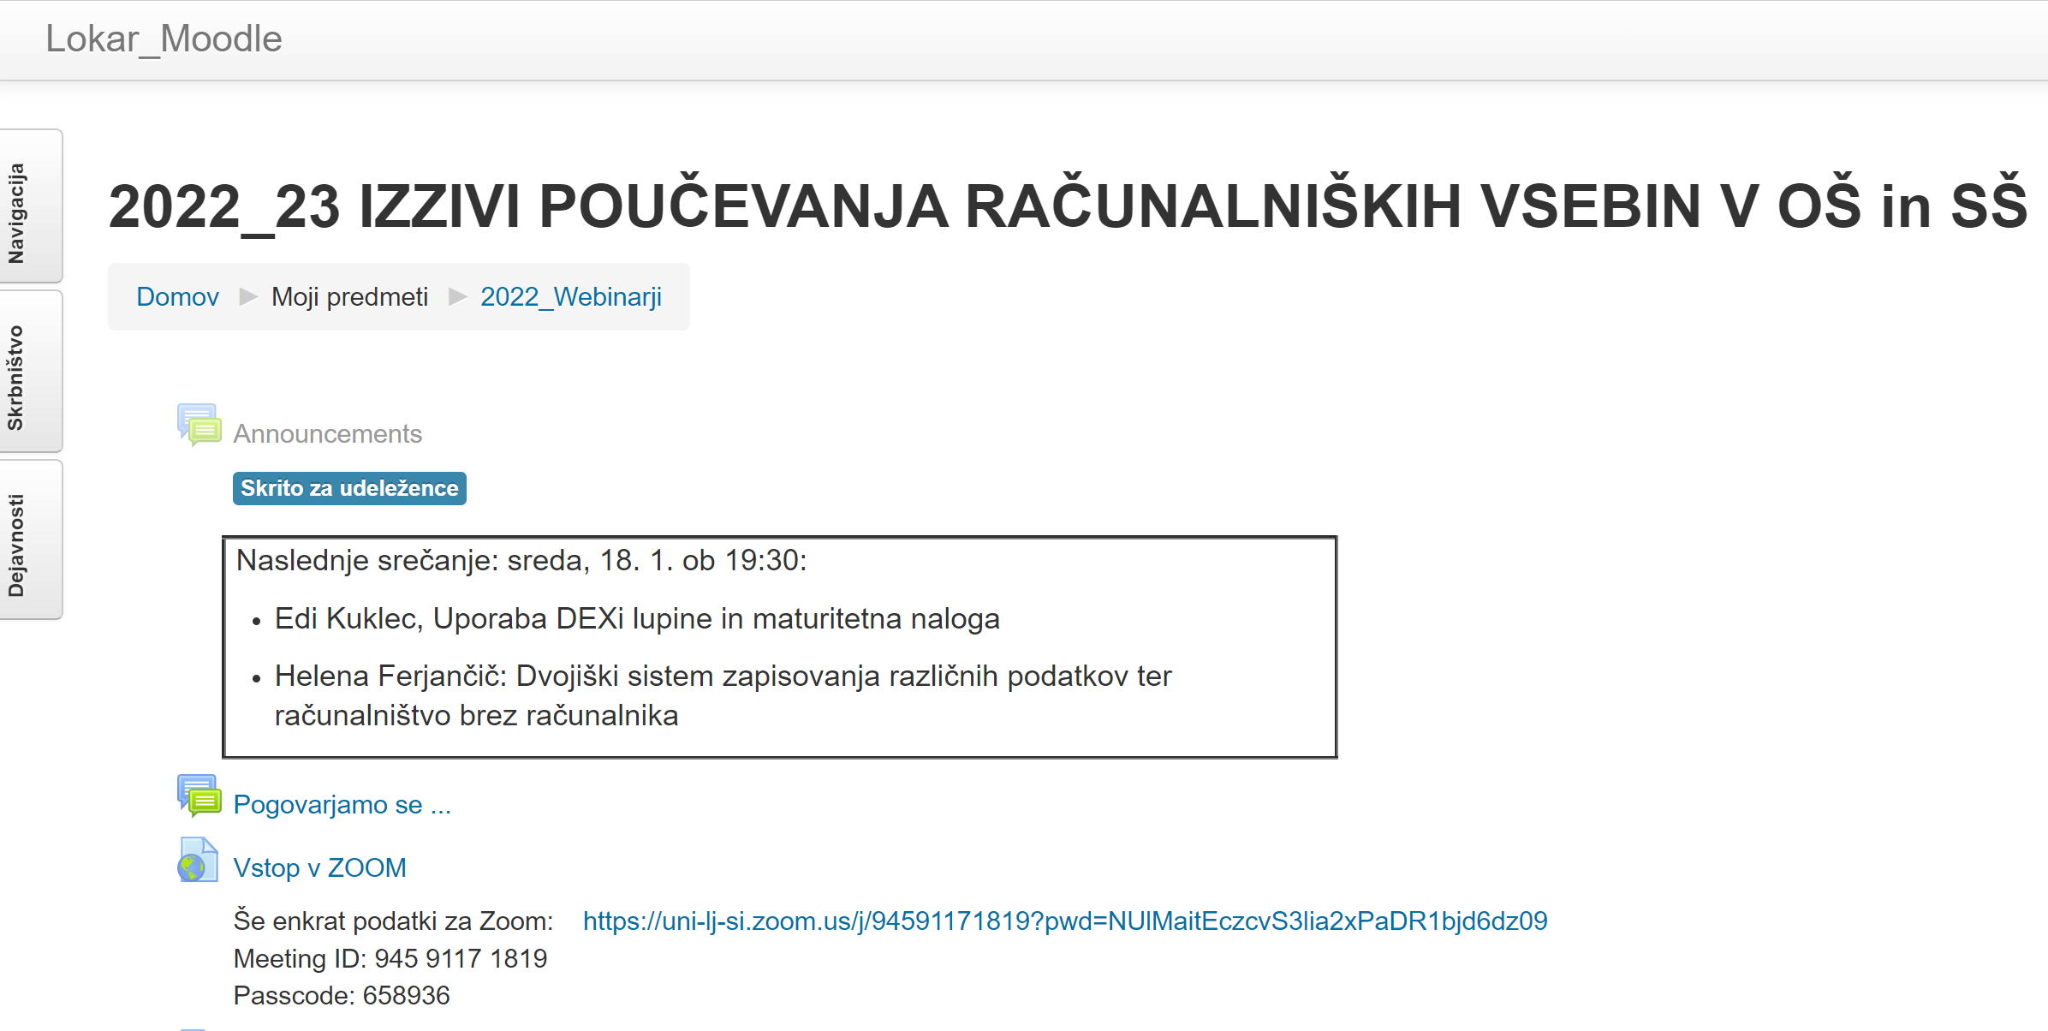
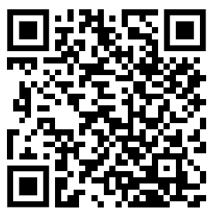
IZZIVI
Redna srečanja
"on line" - Zoom
2x mesečno po 2 šolski uri
pktober - maj
prva in tretja sreda v mesecu ob 19:30
https://lokar.fmf.uni-lj.si/moodle

Slide 27
Letošnje teme
M. Lokar: O seminarju ...
G. Anželj: Digitalizacija rokopisa
M. Kaspersen (Danska): Educating novices in the skills of programming
Snežana Rajaković: Začetno računalniško opismenjevanje - Office, 3. razred
Roman Bobnarič: Kako računalniško opismenjevati v 1.VIO
Iztok Škof: arcade.makecode.com
Tea Sušnik: Naloge iz Bobra za učenje kriptiranja sporočil
M. Lokar: Osnove objektnega programiranja
I. Pesek: Koordinator Informacijske Dejavnosti

Slide 28
Letošnje teme - prihajajoče
Edi Kuklec, Uporaba DEXi lupine in maturitetna naloga
Helena Ferjančič: Dvojiški sistem zapisovanja različnih podatkov ter računalništvo brez računalnika
David Francesconi: Izkušnje pri poučevanju 3D modeliranja s programom Fusion 360
Snežana Rajaković: Prvi koraki v programiranje - Scratch, 3. razred
Uroš Bijelič: Uporaba spletnih anket
Matija Lokar: OOP 2. del
Alenka Gros: Kako vpeljujemo osnove rač. v prvo in drugo triado
Tea Sušnik: Spletišče W3Schools pri spoznavanju jezika HTML
Renato Lukač: Zakaj Linux in Odprtokodna programska oprema pri pouku RIN.
Romana Zver: Vaje na računalniku pri pouku informatike na OS Linux.
Matija Lokar: Hello World - o reviji in dveh uporabnih knjigah: The Big Book of Computing Pedagogy in The Big Book of Computing Content

Slide 29
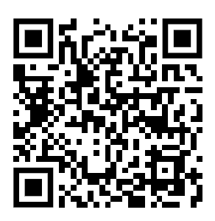
Posnetki
https://www.youtube.com/ channel/UCN-p-ojW51uW6cPAViFr8Fw

Slide 30
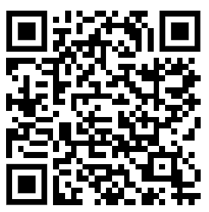
Tudi še kaj drugega …
https://www.youtube.com/@webinarji-izzivipoucevanja3720/playlists

Slide 31
NAPOJ MINUT

Slide 32
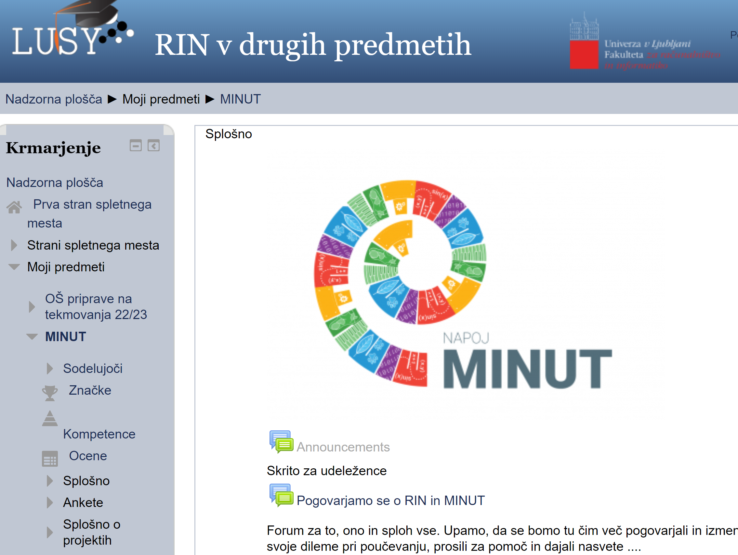
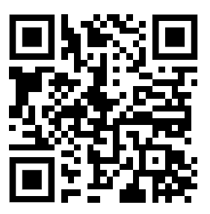

Slide 33
MINUT
Druga polovica 20. stoletja ter 21. stoletje je čas, ko prvič v zgodovini stroji, ki jih je naredil človek, ne opravljajo zgolj fizičnega dela, ampak pomagajo človeku tudi pri intelektualnem delu takorekoč na vseh področjih njegove dejavnosti. Stroj (računalnik) postaja človeku sodelavec in partner ter ne zgolj orodje
[Hannes Werthner, Erich Prem, Edward A. Lee, and Carlo Ghezzi (eds): Perspectives on Digital Humanism, Springer, 2021. https://dighum.ec.tuwien.ac.at/perspectives-on-digital-humanism/].
Matematika, Informatika, Naravoslovje, Umetnost, Tehnika
Tema projekta
RIN ter ostali predmeti v OŠ in SŠ

Slide 34
Cilja
Vsebinski: Primeri dobre prakse uporabe RIN v drugih predmetih, s posebnim poudarkom na temeljnih znanjih RIN
Družbeni: ustvariti trdnejšo skupnost učiteljev (angl. CoP – community of practice), ki bo nudila pomoč in oporo. Z mislijo na krepitev skupnosti so v projektu tudi študenti, bodoči učitelji.

Slide 35
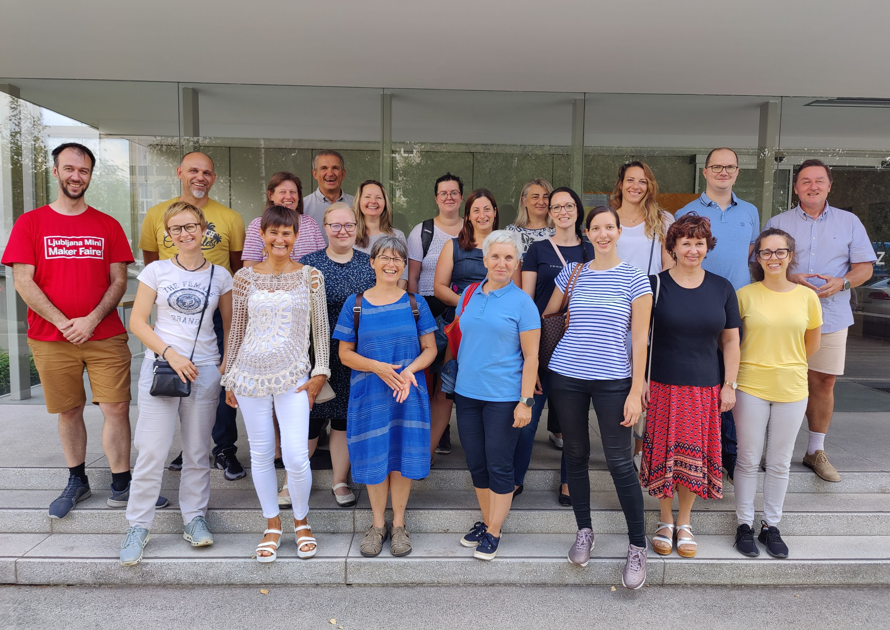

Slide 36
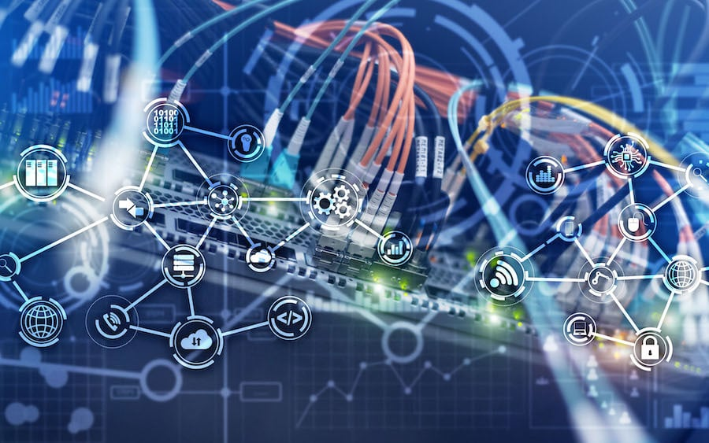
Fizično računalništvo pri pouku fizike
Micro:bit pri fiziki

Slide 37
Ko združimo računalništvo in osnovno elektroniko…
…se zgodi marsikaj.

Slide 38
Digitalna umetnost in matematika
Mojca Baloh, prof.
Dr. Uroš Ocepek, prof.

Slide 39
Digitalna umetnost in matematika
Dijaki imajo težave z razumevanjem koordinatnega sistema, poznavanjem pomena in razumevanjem krožnih funkcij ter z abstraktnim razumevanjem geometrijskih likov in teles.
Projekt smo zasnovali tako, da bodo vključeni dijaki oblikovali algoritme (oz. bodo pisali skripto) za generiranje digitalnih likovnih del.
Uporabili bomo knjižnico p5.js in jezik JavaScript, s pomočjo katerega bodo dijaki pisali lastne algoritme, pri katerih pa bodo morali uporabiti matematično znanje z namenom likovnega upodabljanja.

Slide 40
Navodila za učenca
Spletni vplivneži na veliko promovirajo NFT-je, jih uporabljajo za avatarje, jih prodajajo naprej.
Večina umetnikov uporablja knjižnico p5.js, s pomočjo katero generira množico različnih umetniških del, ki jih kasneje pretvorijo in prodajajo kot NFT.
V sklopu projekta bomo spoznali preprosto generiranje umetniških del preko vključevanja znanja matematike (geometrijskih likov, kotnih funkcij … ) in znanja programiranja v skriptnem jeziku JavaScript.
Cilj projekta bo generirati zanimiva umetniška dela.

Slide 41
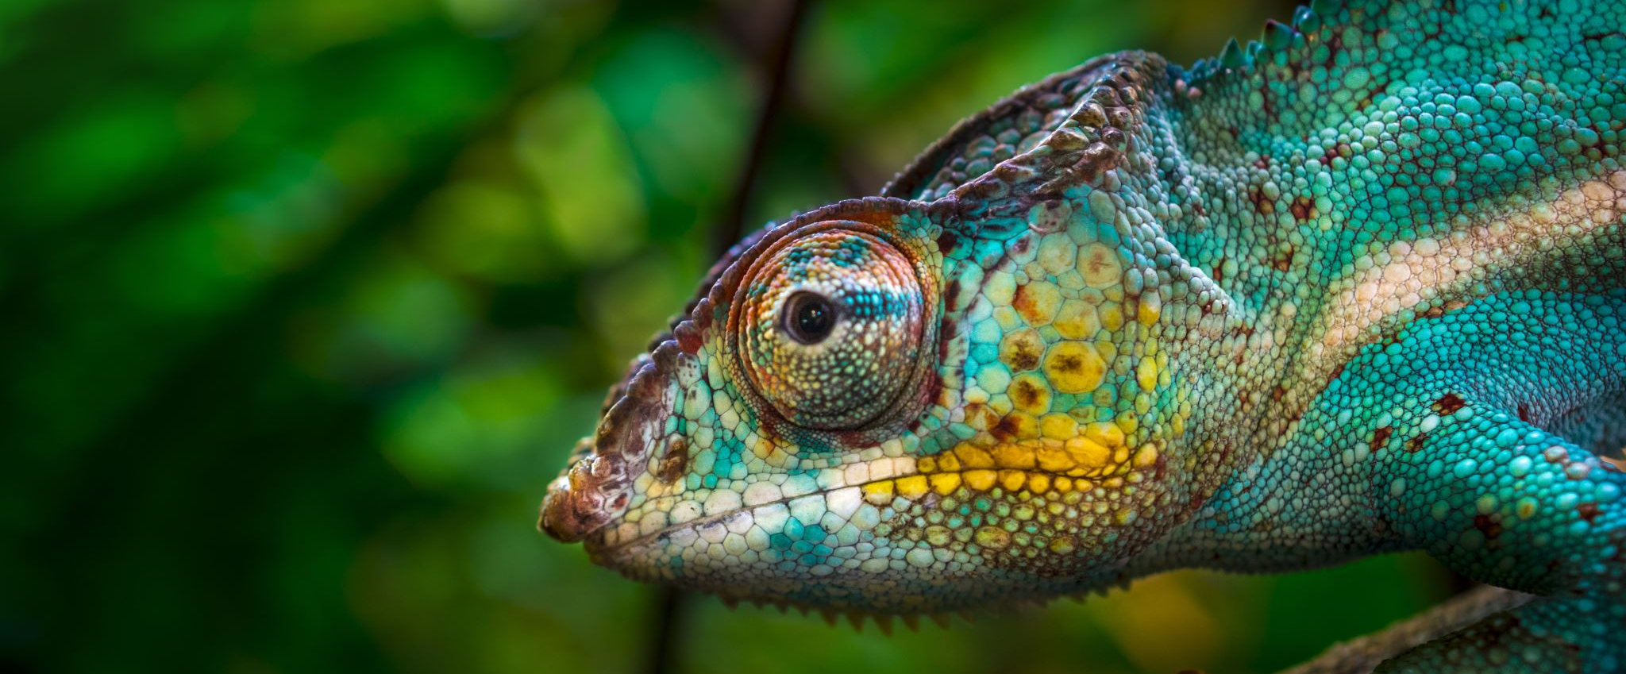
Kameleon na malo drugačen način
Medpredmetno povezovanje BIO-RAČ, 9. razred

Slide 42
Problem: Elektronski model, ki prikazuje delovanje prilagajanja barve kože kameleona barvi okolice.
MODULACIJA:
3D model lupine kameleona s terarijem ,
osvetljevanje notranjosti terarija z dodatno zunanjo led diodo v osnovnih barvah,
barve zazna barvni senzor na kameleonu,
RGB dioda v kameleonu se vklaplja v barvah dodatne zunaje led diode.

Slide 43
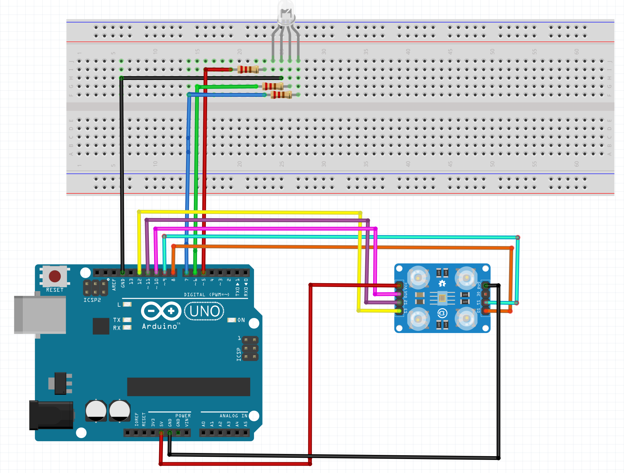
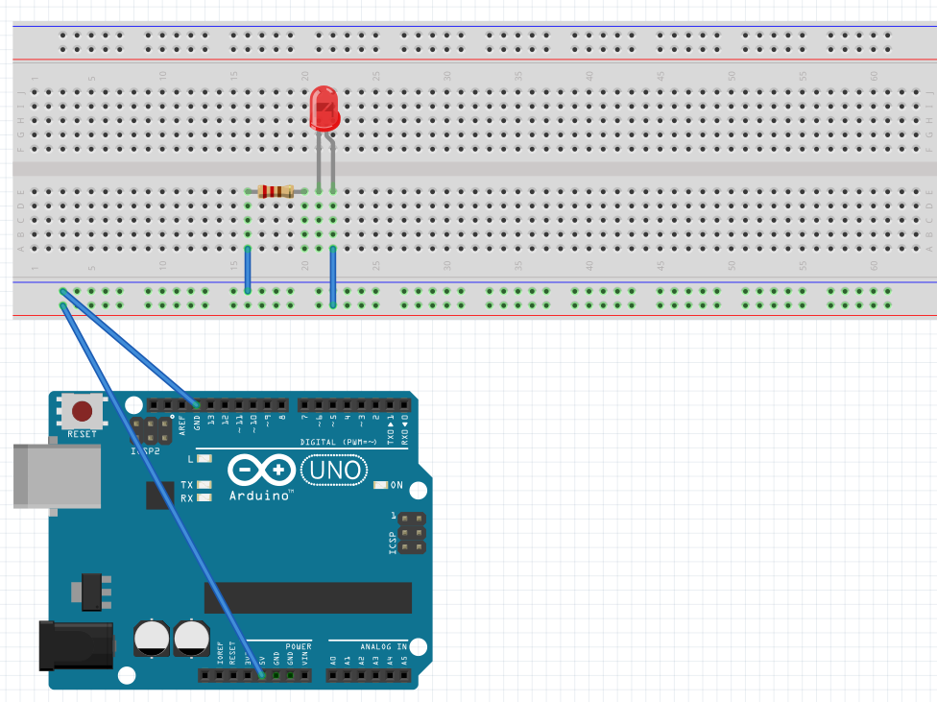
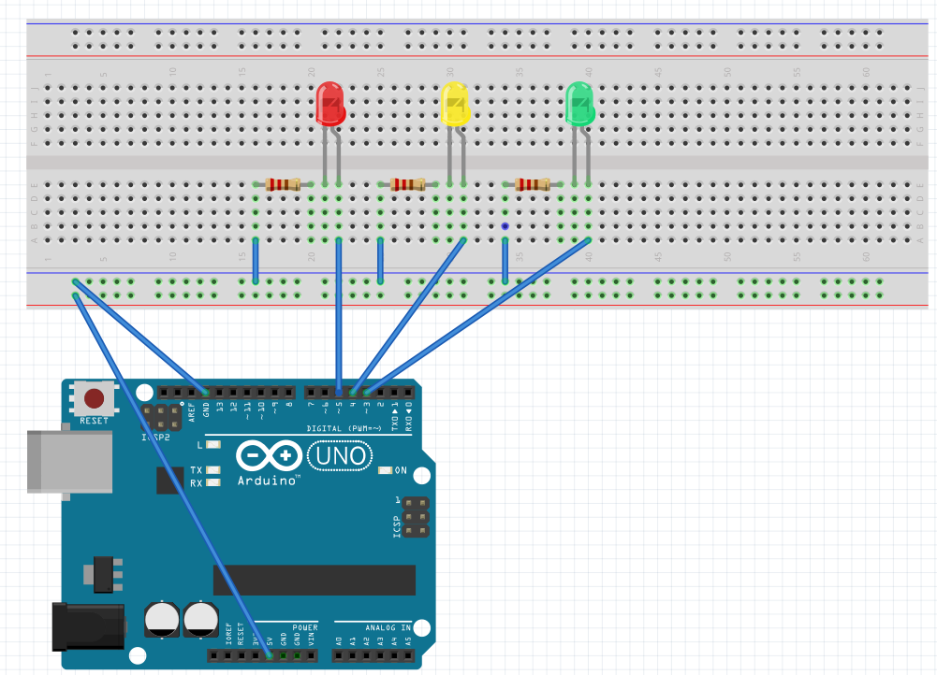
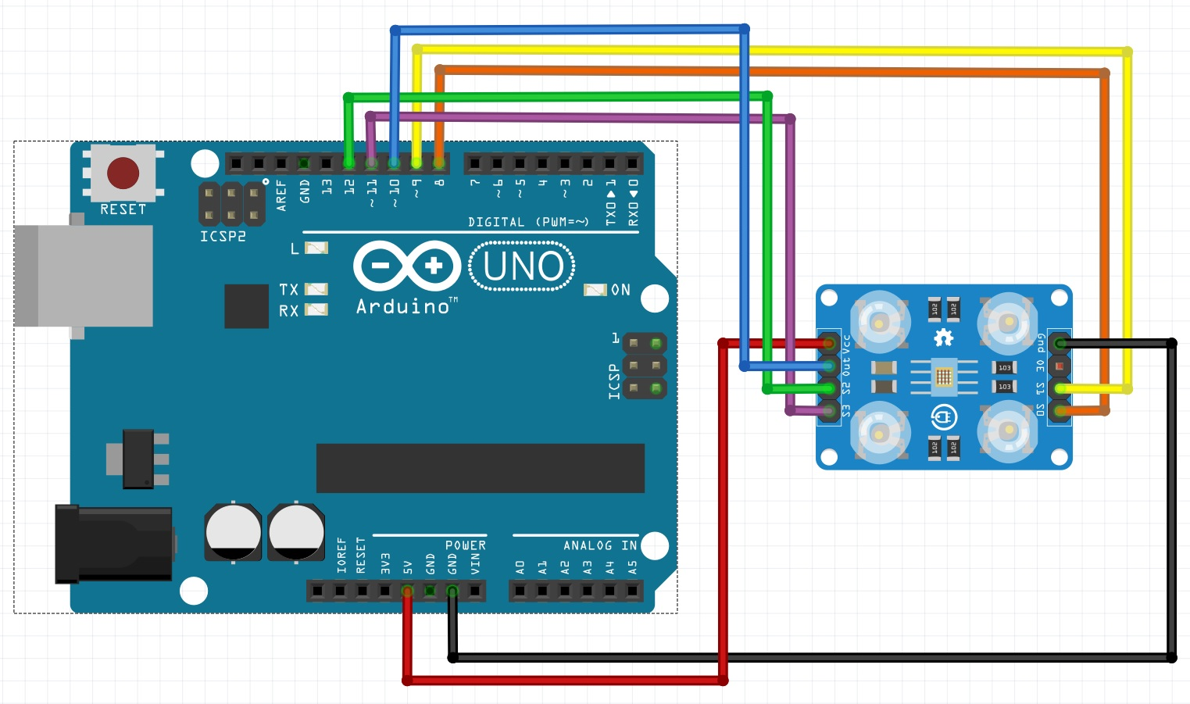
Korak za korakom do rešitve
Organiziran bo naravoslovni dan (5 šolskih ur), kjer bodo učenci korak za korakom prehajali od osnov dela z arduinom k malo težjim nalogam s spoznavanjem in uporabo RGB diode ter branjem barv s pomočjo barvnega senzorja. Na koncu bodo spretnosti in znanja združili v rešitev problema. Hkrati bodo učenci spoznavali tudi spremenljivke, izpisovanje vrednosti spremenljivk, zanko, funkcije in pogojni stavek.

Slide 44
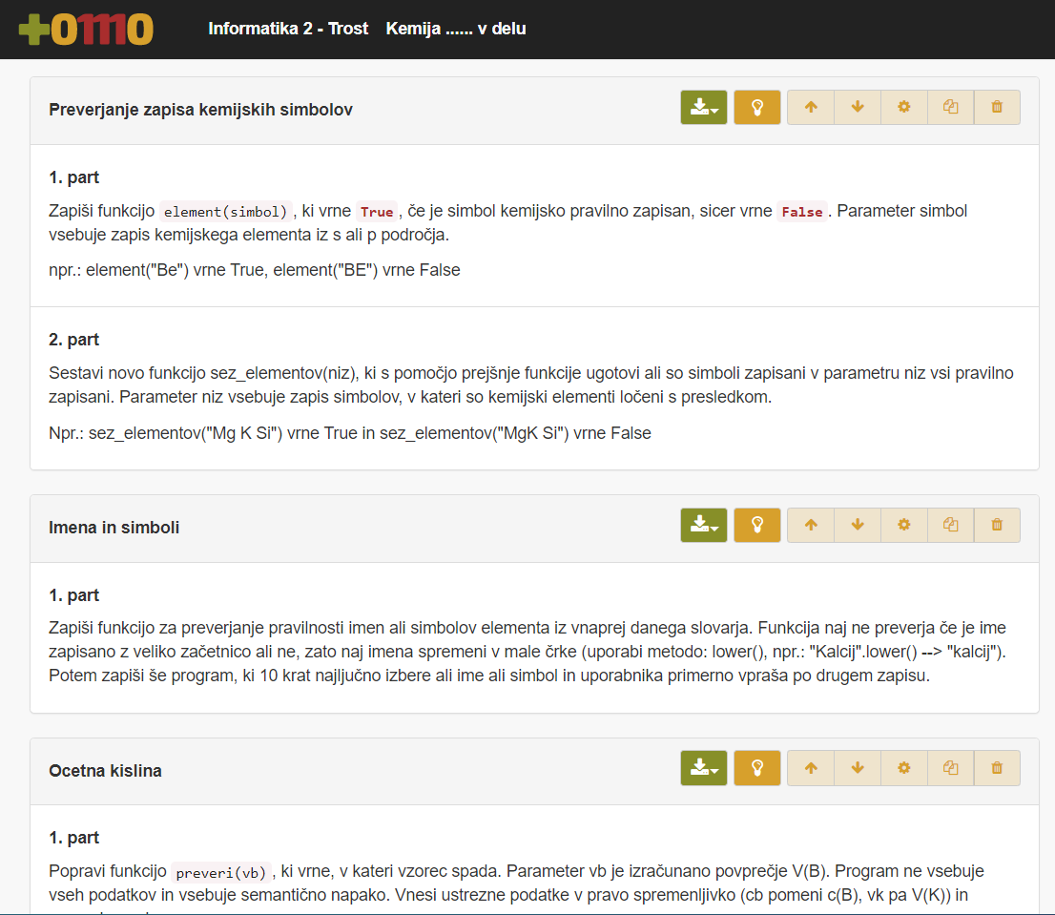
Sklop nalog iz kemije s programiranjem v projektu Tomo
Dijaki bodo v Pythonu programirali naloge s področja kemije in s tem utrjevali koncepte programiranja na konkretnem primeru, ki so ga spoznali pri kemiji.
Uredi enačbe kemijskih reakcij
H₂S + O₂ → SO₂ + H₂O
NH₃ + O₂ → NO + H₂O
Ag+ HNO₃ → AgNO₃ + NO₂ + H₂O

Slide 45
Cilji pri pouku informatike
naučiti se zapisati algoritem in program za pravilnost uporabe simbolov kemijskih elementov
spoznati in utrjevati koncepte programiranja,
seznami, funkcije, slovarji,… v programskem jeziku Python
uporaba knjižnice ChemPy

Slide 46
DIGITALNA TEHNOLOGIJA V POUK MATEMATIKE
Klavdija Hribernik, Irena Mrak Merhar

Slide 47
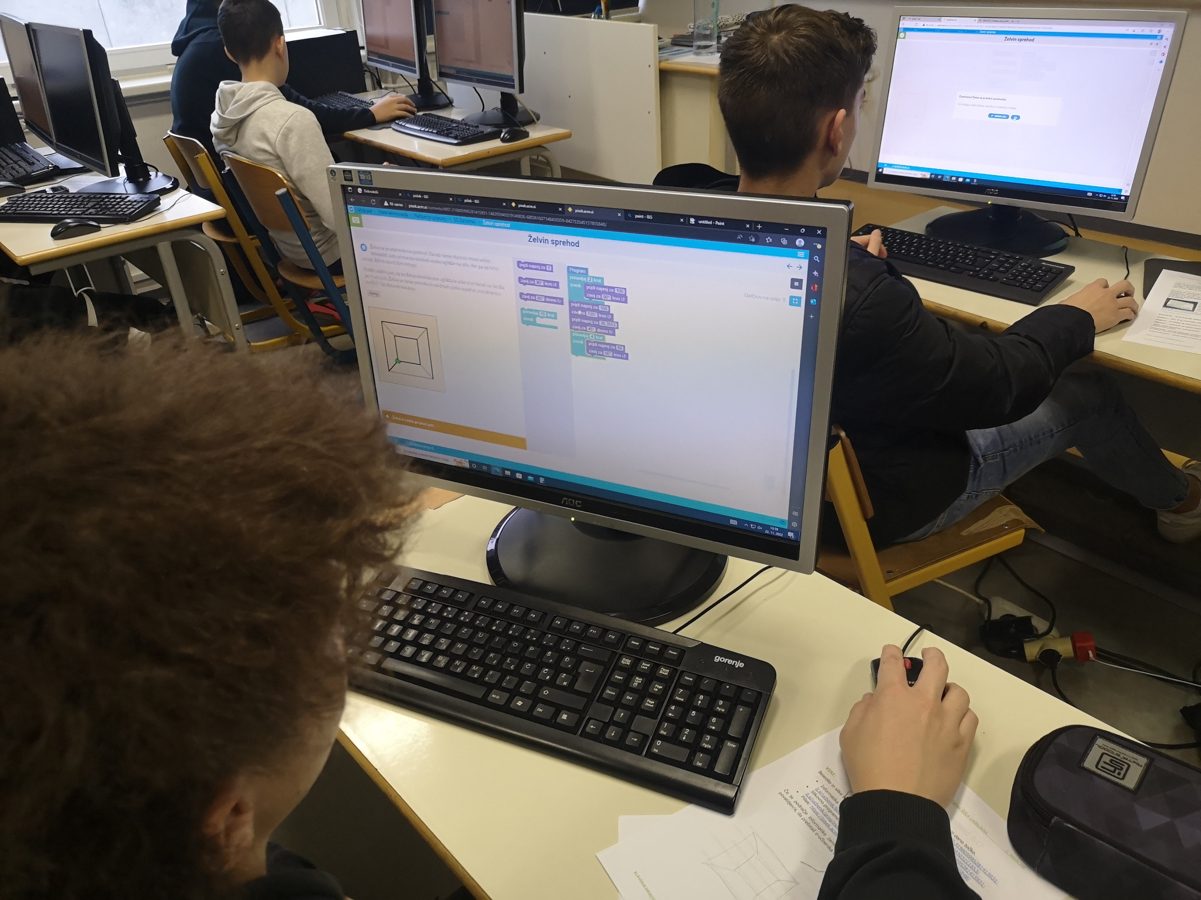
Namen in CILJI projekta
Temeljna znanja
Temeljna znanja RIN: algoritmi in programiranje
Temeljna znanja matematike: Geometrija v ravnini (osnovni pojmi, skladnost in merjenje kotov, preslikave v ravnini ter načrtovanje: trikotnik, krog in krožnica, štirikotniki)
Operativni učni cilji
Zmožnost uporabljanja tehnologije pri izvajanju matematičnih postopkov.
Dijak pozna pomen in vlogo digitalne/računalniške tehnologije, jo spozna in zna uporabljati.
Dijak razume, katera matematična pravila in postopki so v ozadju posameznega modula (npr. nariši pravokotnico, nariši simetralo daljice, nariši kot) (preverjanje rešitve, razumevanje ozadja uporabljene funkcije, zamenjava koraka risanja s primerljivo funkcijo)
Dijak se usposablja za učinkovito in konstruktivno sodelovanje v skupini.

Slide 48
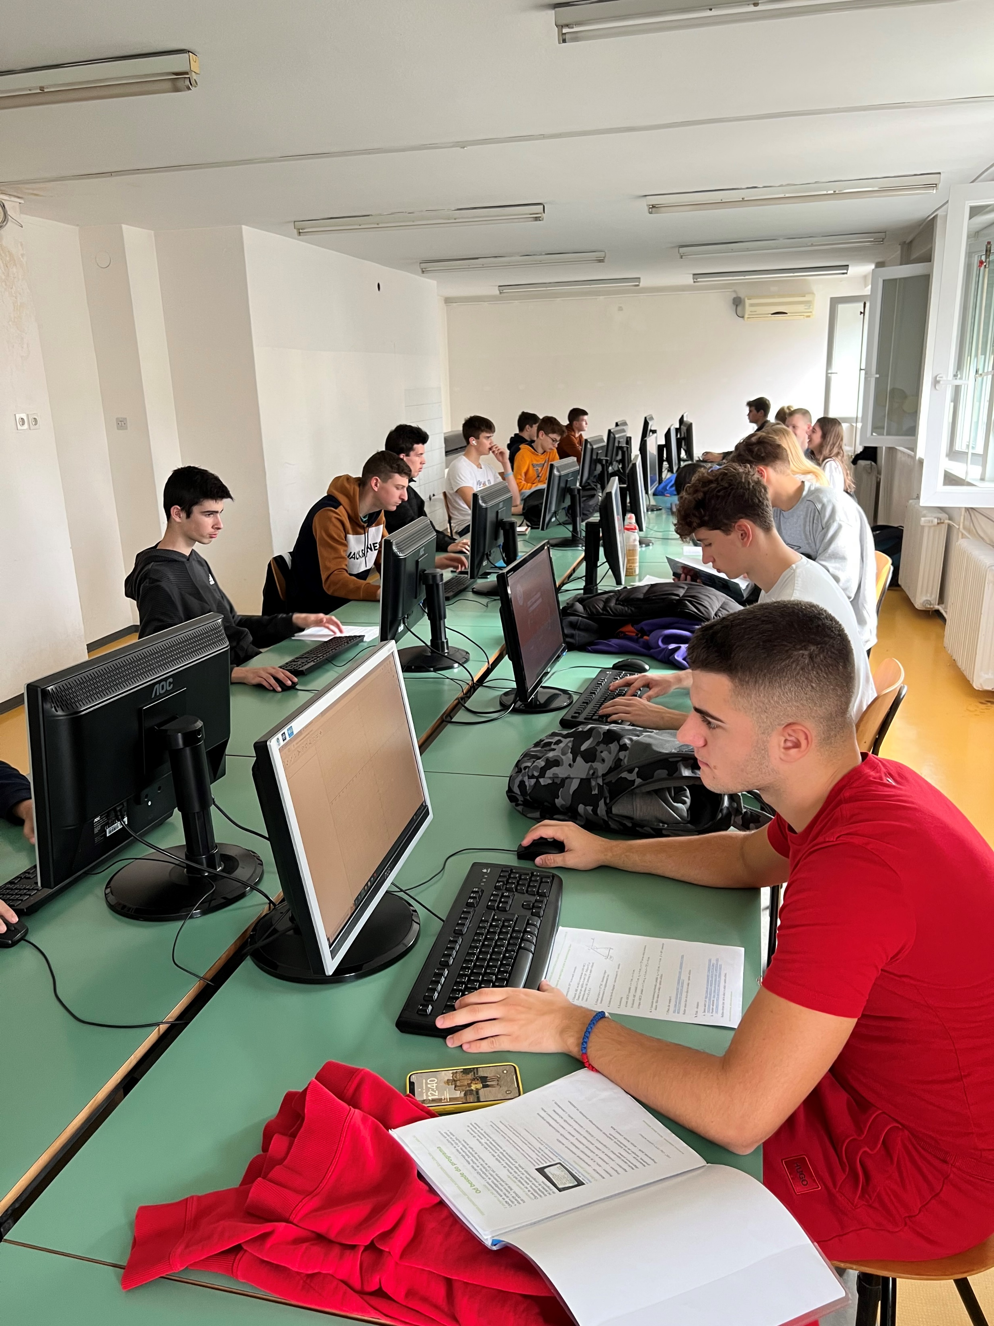
pogled na povezovanje RIN in MINUT predmetov
Digitalna tehnologija se pri pouku uporablja redko, saj se marsikateremu profesorju zdi, da je preveč dela s kombiniranjem učilnic, da je priprava na uro z uporabo tehnologije zahtevnejše delo, da je tekom ure več mrtvega časa in da je razlika med počasnejšimi in hitrejšimi dijaki bolj opazna. Hkrati pa je želja, da dijaki digitalno tehnologijo obvladajo, uporabljajo in usvojeno znanje dokažejo tudi na poklicni maturi iz matematike. Če združimo želje zadnjega stavka in zavedanje, da bo ura, obogatena z uporabo digitalne tehnologije dijakom pomagala, da bodo znali sami preverjati svoje znanje (in ne bodo zgolj čakali, da jim profesor servira rešitev), da bodo digitalno tehnologijo razumeli kot pripomoček, ki jim pomaga, ne pa namesto njih razmišlja, da lahko dijaki z uporabo digitalne tehnologije nadgradijo znanje, raziskujejo probleme in rešujejo kompleksnejše postopke ter imajo boljšo predstavo o tekoči snovi, potem se bomo za uporabo digitalne tehnologije pri pouku zagotovo odločili.

Slide 49
MERJENJE ČISTOSTI ZRAKA
RAČ-GEO

Slide 50
POVEZOVANJE
Onesnaženost zraka je globalni problem. Dejavniki, ki botrujejo k največjemu povečanju le-teh v zraku so cestni promet ter izpusti iz kurilnih naprav in industrijskih virov. Onesnažen zrak posredno vpliva na dvig temperature ter ima posledično negativen vpliv tako na zdravje ljudi kot na ekosistem.

Slide 51
POVEZOVANJE
Učencem bi na zelo konkreten način pokazali kako z uporabo tehnologije (Raspberry pi) lahko preverijo vsebnost škodljivih delcev v zraku na posamičnih lokacijah skozi celotno šolsko leto. Učenci bi ugotavljali, kateri vir ali zunanji dejavnik (letni čas) najbolj vpliva na povečanje delcev v določeni uri v dnevu. Iz podatkov bi dobili povprečne mesečne vrednosti, ki bi jih kasneje primerjali s splošnimi vrednostmi, ki so zapisane v slovenski zakonodaji. Učenci bi po analizi podatkov tudi ugotavljali, na kakšne načine bi lahko tovrstna povečanja v posameznem dnevu zmanjšali.

Slide 52
POVEZOVANJE
Onesnaženost zraka, škodljivi delci - globalni problem. (GEO)
Izdelava naprave za merjenje škodljivih delcev v zraku (Raspberry pi). (RIN)
Merjenje vsebnosti delcev v zraku skozi daljše obdobje. (GEO)
Obdelava podatkov. (RIN)
Analiza podatkov. (GEO)

Slide 53
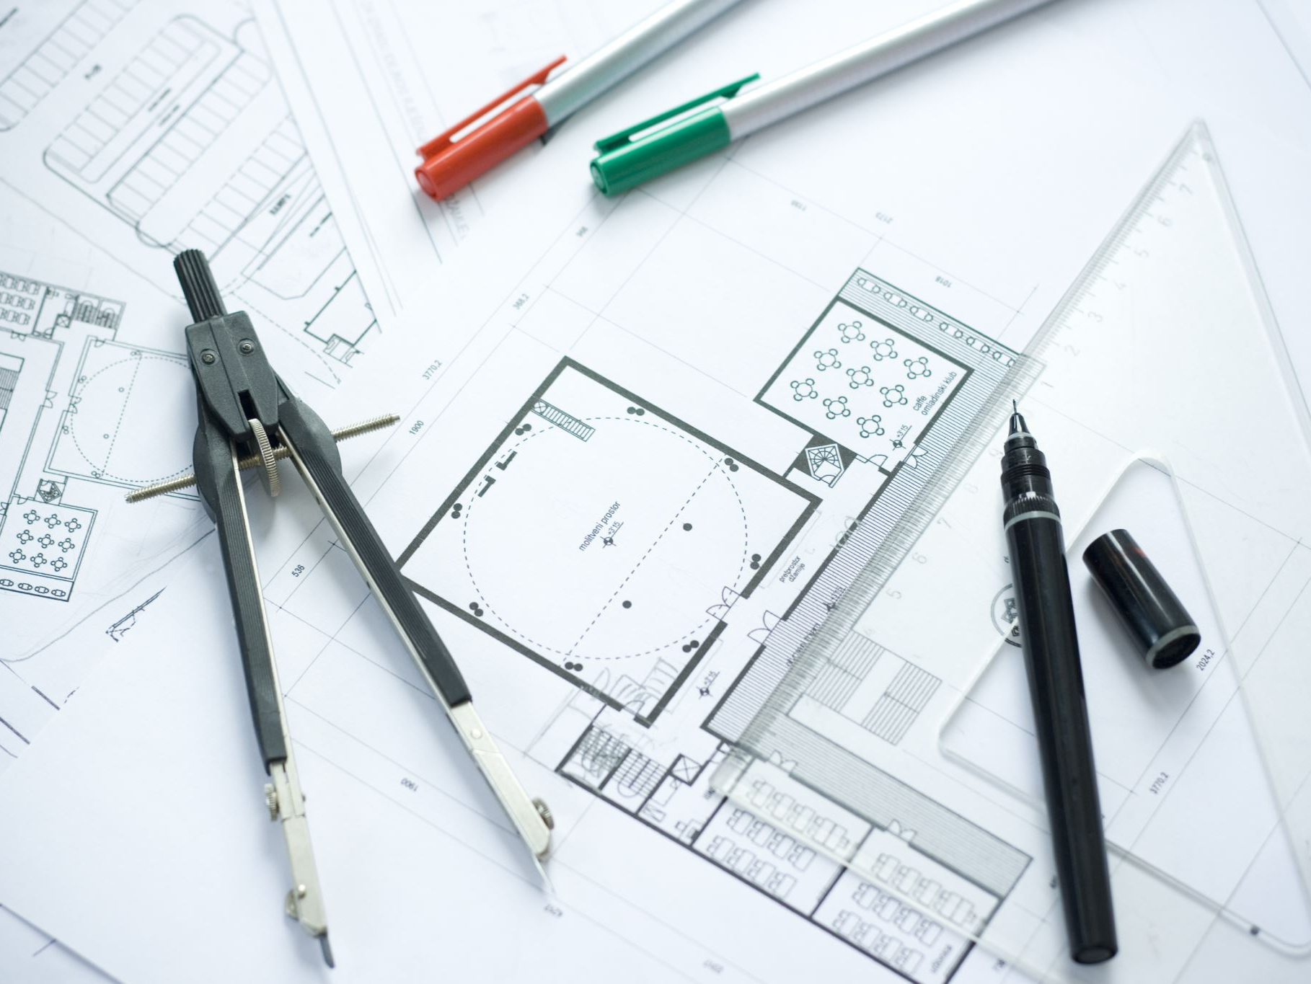
Projekt NAPOJ-MINUT
Kemijski kalkulator
Gabrijela Krajnc, Maša Mohar

Slide 54
Osnova projekta
Projekt lahko uporabijo učitelji naravoslovnih ved, predvsem učitelji kemije pri poučevanju količinskih odnosov.
Predvideno je, da se naloge v projektu uporabi pri utrjevanju znanja omenjene snovi.

Slide 55
CILJ Projekta
● Spoznati, da lahko s pomočjo računalniških simulacij pridobivamo znanja z določenih drugih področij
● Učenec pozna pojem množina snovi in enoto za množino snovi mol.
● Medpredmetna povezava z matematiko - MNOŽINA SNOVI Matematika: Računske operacije z ulomki; Enačbe in neenačbe (izražati neznanko iz obrazca)
● Spoznajo pojem množine snovi z enoto mol in število delcev v enem molu snovi,
● Učenci razumejo povezavo molske mase elementov in spojin z množino snovi,
● Učenci znajo iz množine snovi izračunati maso snovi in obratno
● Učenci razumejo postopke za izražanje količin
● Razvijajo sposobnost opazovanja in uporabljajo submikroskopske prikaze
● Spoznajo in uporabijo program Scratch
● Zapišejo algoritem in ga pretvorijo v enostaven program
● V danem programu spremenijo logiko za iskanje molske mase
● Učenci pripravijo predstavitev rešitve svoje naloge

Slide 56
Primer naloge:
Ostale naloge pa si lahko ogledate, ko bo projekt zaključen in ga boste lahko uporabili tudi za lastno uporabo ;)

Slide 57
Medpredmetno povezovanje
Računalništvo
Matematika
Kemija
Informatika

Slide 58
Načrti
Nadaljevati v naslednjem šolskem letu
Novi pari učiteljev
Če vas zanima morebitno sodelovanje: napoj@404.si

